Slide 1
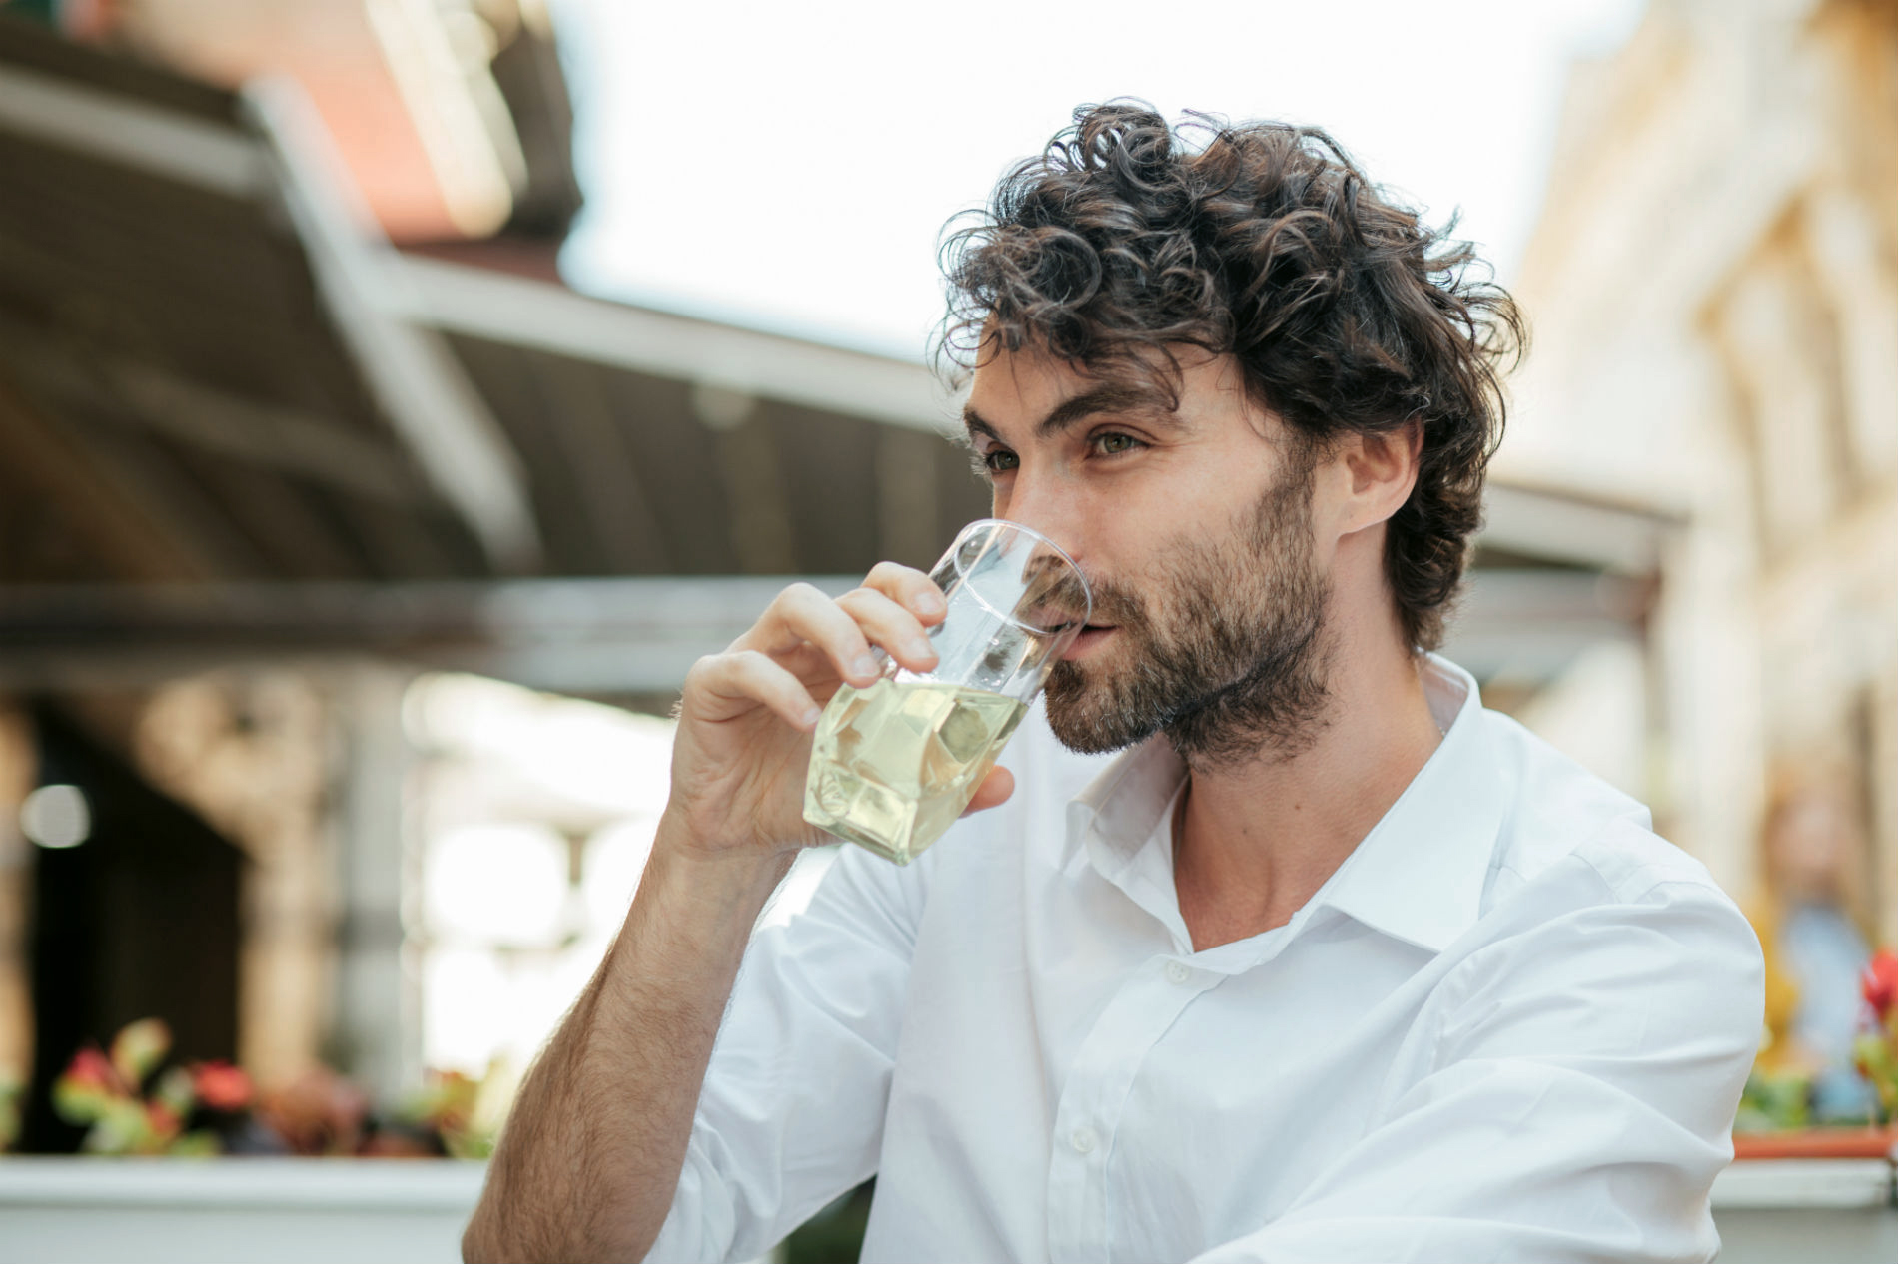
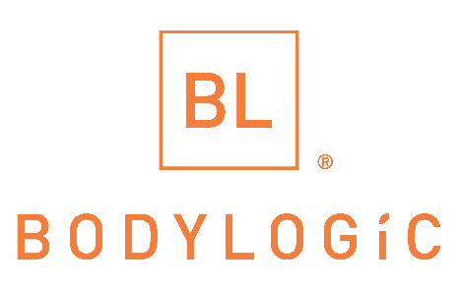
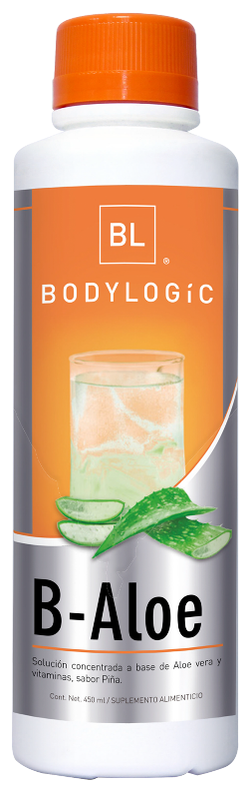
B-Aloe
Este material no es publicitario, es una guía de apoyo exclusivamente para el Distribuidor Independiente Bodylogic.

Slide 2


La mejor manera de regular tu sistema digestivo es con B-Aloe
WWW.BODYLOGICGLOBAL.COM

Slide 3

¿Por qué tomar B-Aloe?
Actualmente las enfermedades gastrointestinales están a la orden del día, ocasionando malestares que afectan a la calidad de vida.
Existen hábitos y alimentos que afectan directamente a la digestión:
Altos niveles de estrés.
Alimentos irritantes y altos en grasa
Alimentos pobres en fibra
Desequilibrar los horarios de comida
Uno de los sistemas mas afectados por el estilo de vida moderno es sin duda el digestivo. Ante esto Bodylogic desarrolla B-Aloe, el complemento perfecto para mejorar la salud gastrointestinal y calmar los malestares digestivos.

Slide 4
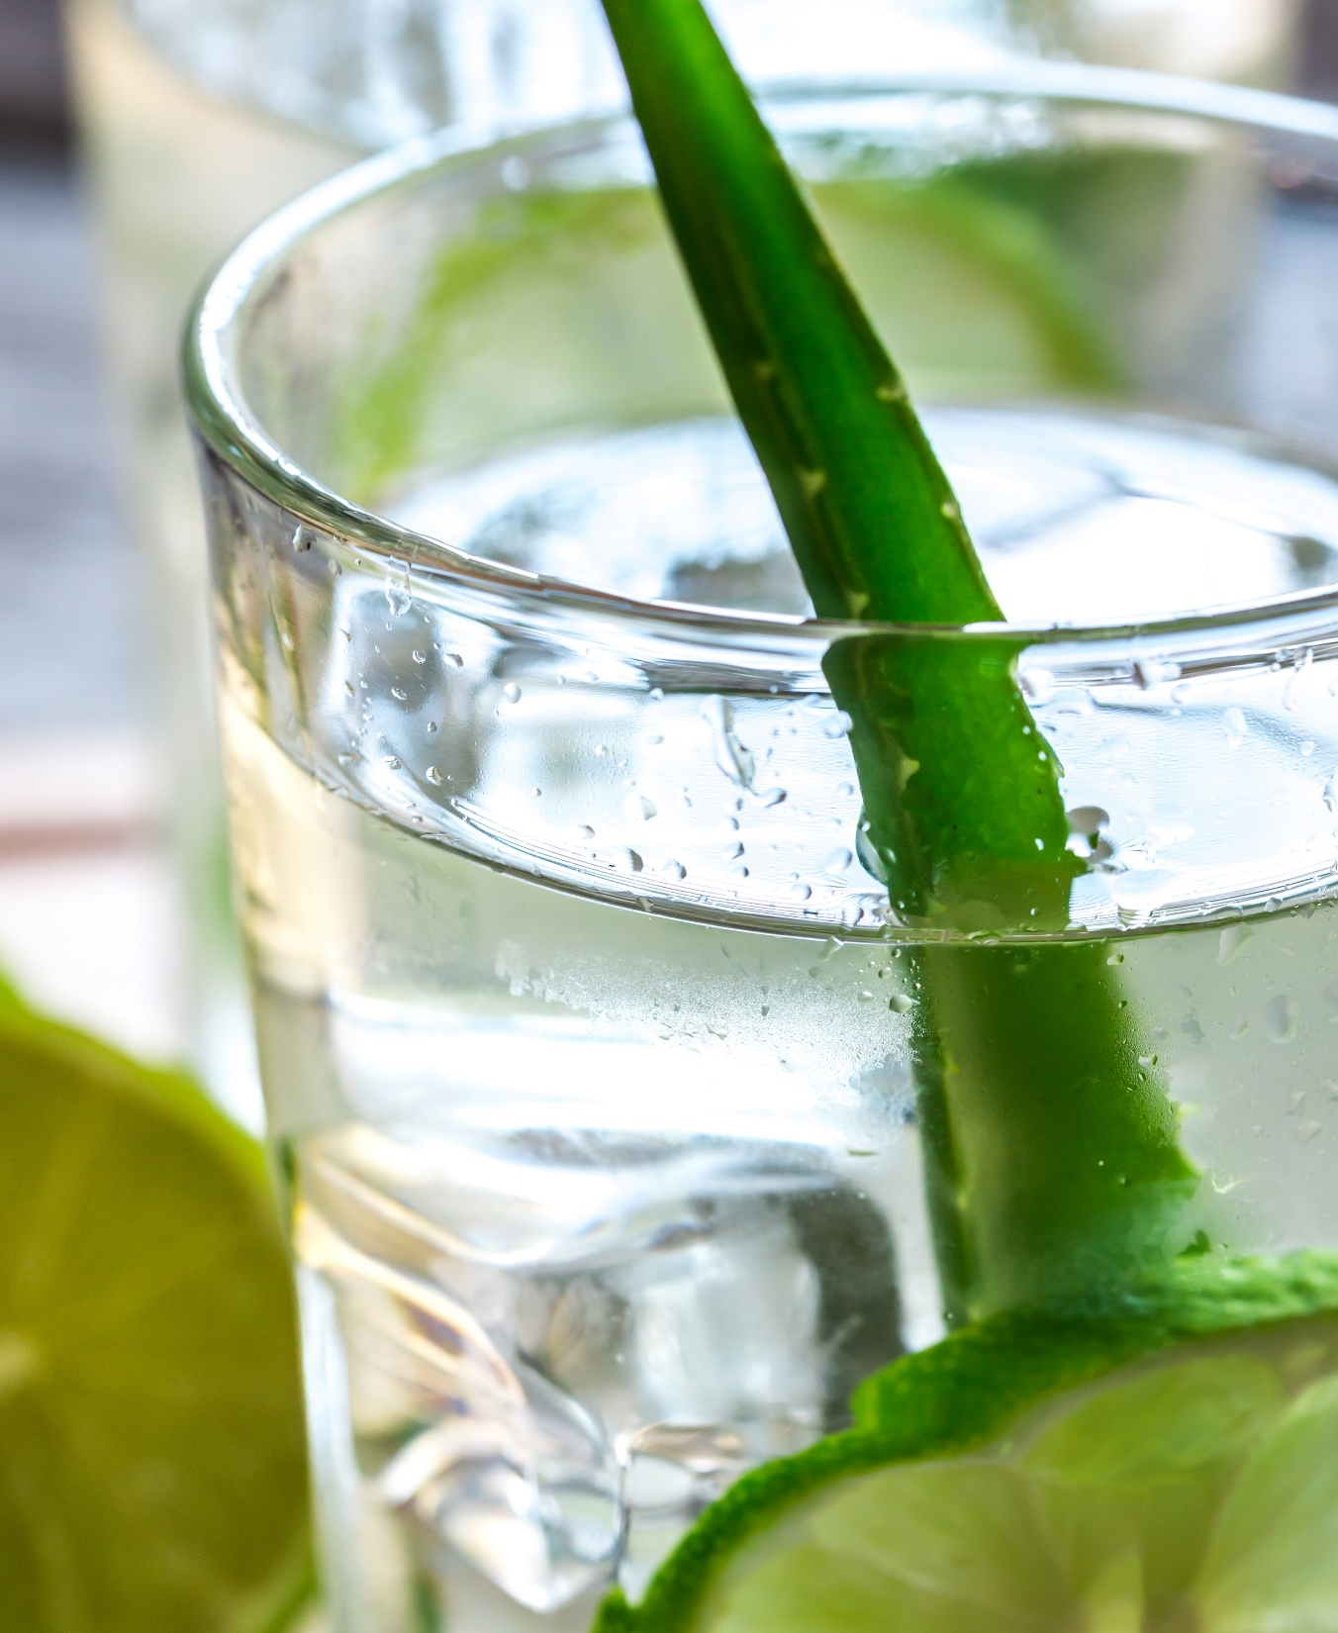
B-Aloe
¿Qué es B-Aloe?
B-Aloe es el mejor aliado para combatir la inflamación y las enfermedades gastrointestinales. Sus ingredientes clave: aloe vera, extracto fluido de jengibre y vitamina C destacan por sus poderosos beneficios.
WWW.BODYLOGICGLOBAL.COM

Slide 5
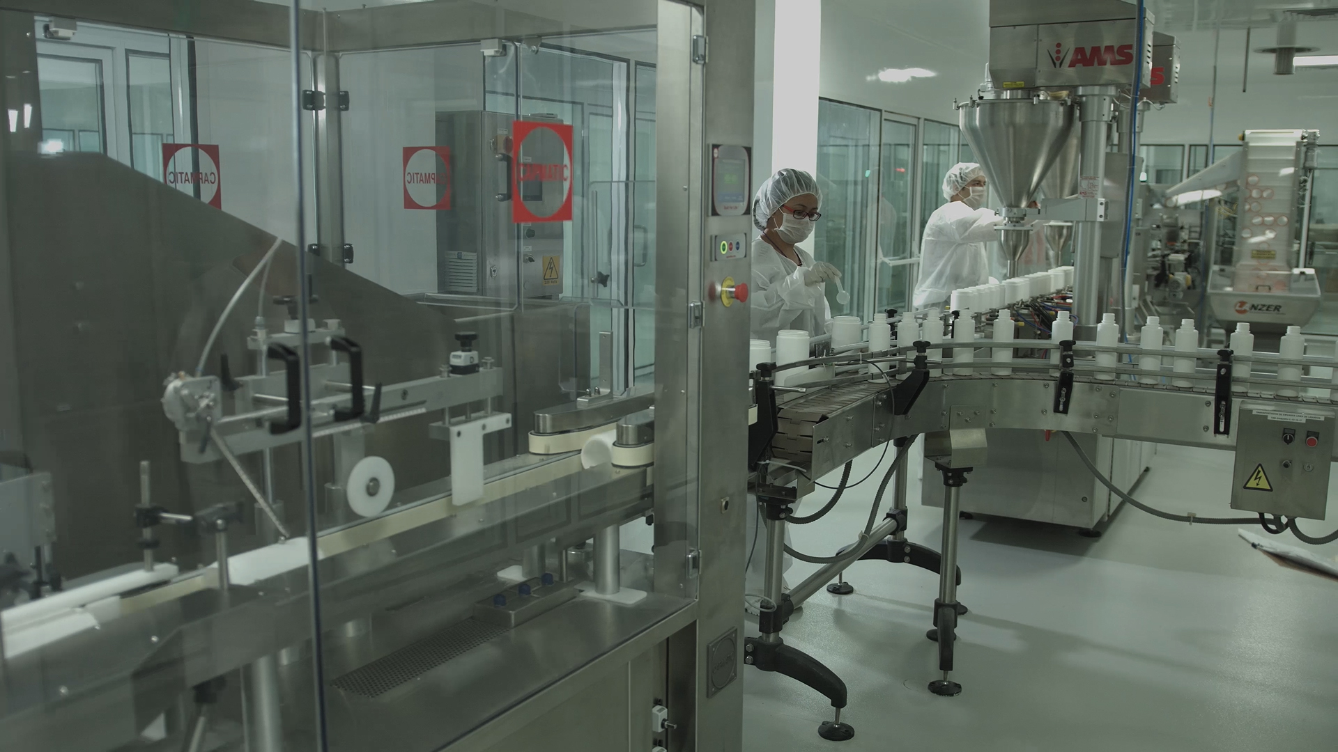
B-Aloe
Tu producto nace con ciencia
Bodylogic se enfoca en desarrollar productos de excelente calidad con los ingredientes más innovadores para maximizar tu salud y calidad de vida.
Concentración al 93% de aloe vera por toma
Esto hace que B-Aloe sea un producto totalmente funcional y efectivo.
Completamente natural y sin conservadores artificiales
Gracias a la semilla de toronja para así lograr una congruencia con las necesidades del cuerpo para mejorar la digestión de una manera segura y saludable.
Lo puedes consumir todo el día sin preocupaciones
B-Aloe es libre de calorías.
Calidad detrás del producto
Calidad detrás del producto
WWW.BODYLOGICGLOBAL.COM

Slide 6

B-Aloe
Tu producto nace con ciencia
Bodylogic se enfoca en desarrollar productos de excelente calidad con los ingredientes más innovadores para maximizar tu salud y calidad de vida.
Concentración al 93% de aloe vera por toma
Esto hace que B-Aloe sea un producto totalmente funcional y efectivo.
Completamente natural y sin conservadores artificiales
Gracias a la semilla de pomelo para así lograr una congruencia con las necesidades del cuerpo para mejorar la digestión de una manera segura y saludable.
Lo puedes consumir todo el día sin preocupaciones
B-Aloe es libre de calorías.
Calidad detrás del producto
Calidad detrás del producto
WWW.BODYLOGICGLOBAL.COM

Slide 7

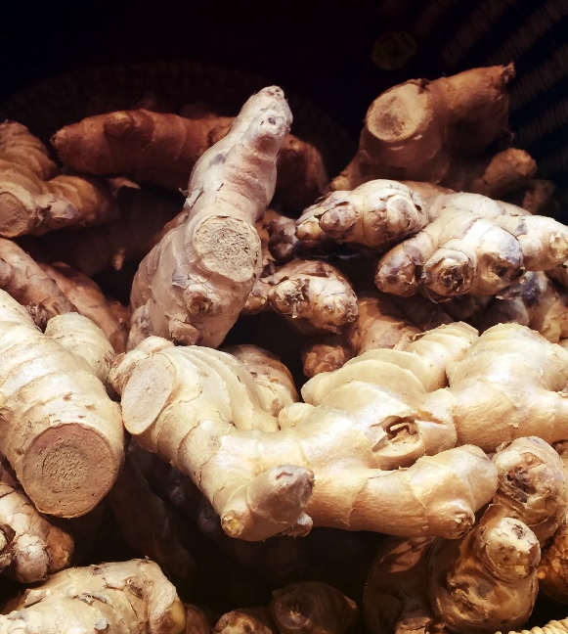
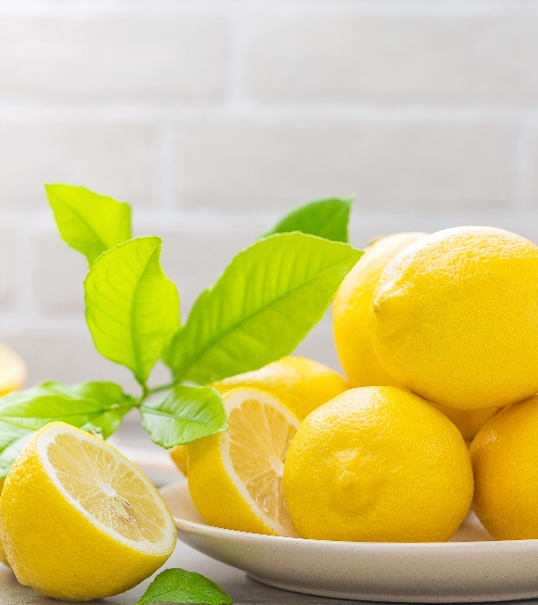
Ingredientes clave
Los mejores ingredientes para sentirte de lo mejor
Aloe vera
Contiene propiedades purgantes, antimicrobianas, antioxidantes y antiinflamatorias.
Extracto fluido
de jengibre
Disminuye molestias estomacales y posee un gran efecto antioxidante.
Vitamina C
Contribuye con la cicatrización de heridas, el fortalecimiento del sistema inmunológico y la generación del colágeno.

Slide 8









B-Aloe
Fortalece el sistema inmunológico
Ayuda a combatir virus y bacterias
Efecto antioxidante
Mejora la digestión y combate el estreñimiento
Estimula la síntesis de colágeno y la cicatrización de heridas
Desintoxica el organismo regulando el sistema digestivo
Beneficios generales de producto
Reduce la inflamación y el dolor
Protege al hígado
WWW.BODYLOGICGLOBAL.COM

Slide 9


B-Aloe vs. Otros
B-Aloe supera tus expectativas gracias a sus increíbles ingredientes
Producto compañía | B-Aloe Bodylogic | Herbal aloe Herbalife | Aloe beta Supreme Omnilife | Aloe Vera Natural health
Sin azúcares
Sin calorías
Alta concentración de aloe vera
Concentración de aloe vera vs. Porción
Extracto fluido de jengibre
Vitamina C
Sin conservadores artificiales
WWW.BODYLOGICGLOBAL.COM

Slide 10
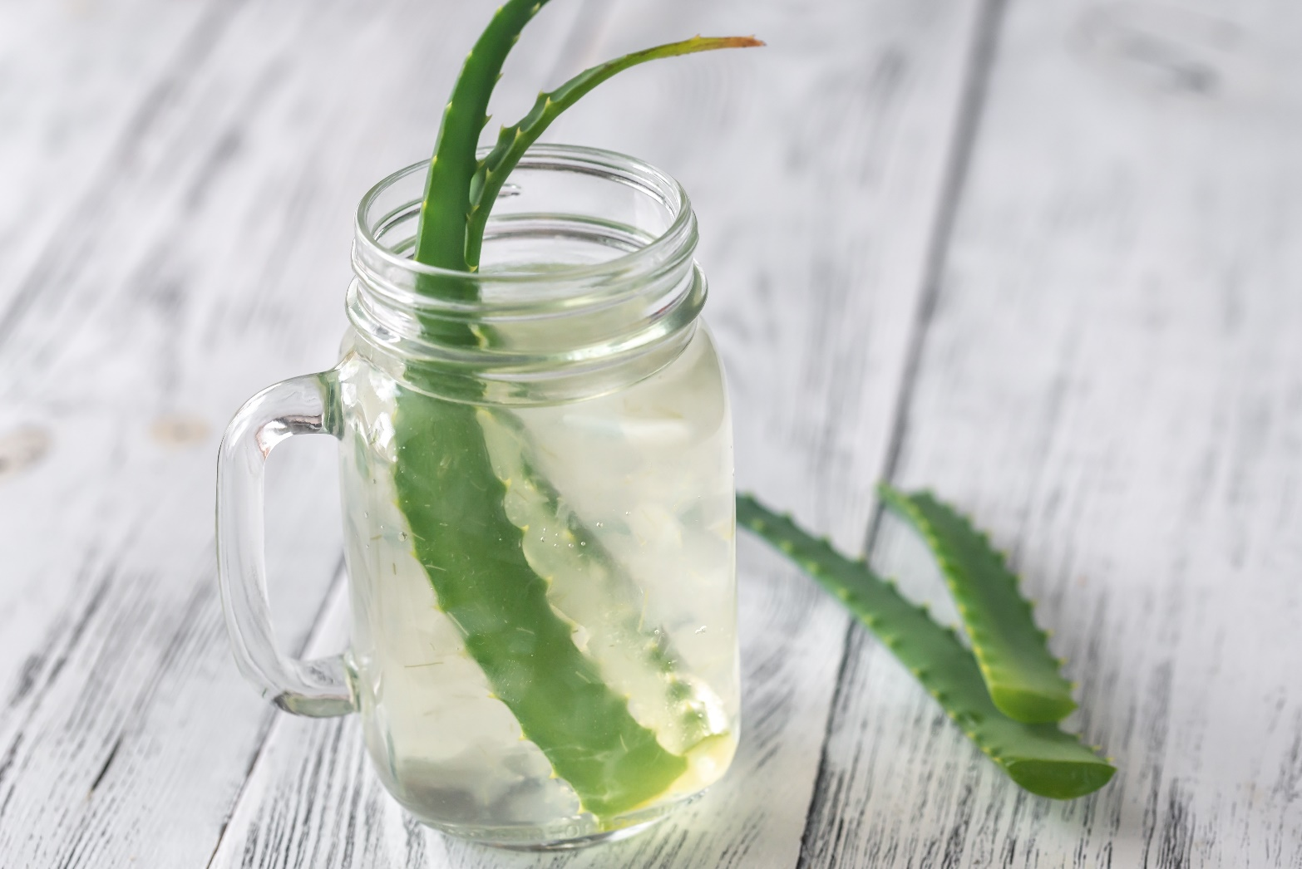
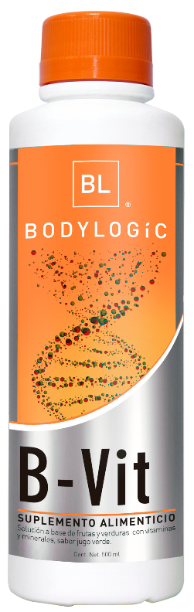
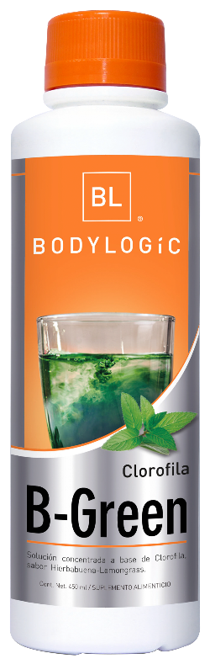
Sinergia de productos
Refuerza tu sistema digestivo combinándolo con B-Green y B-Vit, gracias a los 4 aceites esenciales y la fibra de las frutas y verduras mejoran la digestión y el transito intestinal.

Slide 11

Sinergia de productos
Refuerza tu sistema digestivo combinándolo con
B-Green, por su clorofila y sus 4 aceites esenciales mejoran la digestión y el tránsito intestinal.

Slide 12
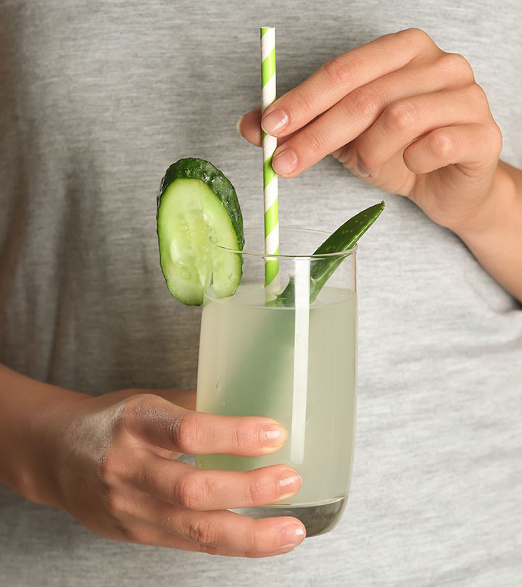

B-Aloe
Personas que quieren mejorar su salud digestiva y que quieran prevenir problemas y malestares digestivos

Personas que buscan combatir ulceras digestivas, gastritis, colitis (inflamación del colon) y estreñimiento.
WWW.BODYLOGICGLOBAL.COM
Quienes buscan protección digestiva contra virus y bacterias
B-Aloe es el perfecto complemento

Slide 13



Modo de preparación y uso
Agita el envase
Sirve 15 ml
(3/4 de tapa) de B-Aloe
Tómalo concentrado o mézclalo en un vaso de agua
Disfruta de su delicioso sabor piña y de una buena digestión
WWW.BODYLOGICGLOBAL.COM

Slide 14
Información de B-Vit
000
$000.00
$000.00
PUNTOS
PRECIO PÚBLICO
VALOR COMISIONABLE
WWW.BODYLOGICGLOBAL.COM

